Slide 1
Zonne-energie.
De zon onze energiebron.
Wout Rombaut & Robbe Heytens.

Slide 2
1. Deze spreekbeurt gaat over de zonne- energie.
Wat is zonne-energie?
Hoe werkt zonne-energie?
Voordelen van zonne-energie.
Nadelen van zonne-energie.
Enkele feiten en cijfers.
Overal zonne-energie.

Slide 3
Dit is zonne-energie:
De zon bestaat vooral uit waterstof.
15 miljoen graden
De energie komt vrij door kernfusie,
in de vorm van licht en warmte
zomer: zonlicht korte weg, lange dagen
winter: zonlicht langere weg, korte dagen

Slide 4
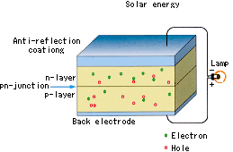
Zo werkt zonne-energie
Zonlicht wordt omgezet in elektriciteit door zonnepanelen.
Zonnecel: twee laagjes silicium
Slechts 20% van het zonlicht
Nuna zonneauto: rendement van 34%

Slide 5
Voordelen
Onuitputtelijk
Schone energie
Bruikbaar zonder elektriciteitskabel
Ook thuisgebruik

Slide 6
Nadelen
In België schijnt de zon niet lang genoeg.
Nog te laag rendement.
Zonnepanelen vragen veel ruimte.
Zonnepanelen nog steeds duur.
Defecte zonnepanelen moeilijk recycleren.

Slide 7
Feiten en cijfers
1% van de Sahara = genoeg voor de wereld
De Nuna zonnewagens
5 X kampioen
‘s Werelds grootste zonnetoren staat in Spanje.

Slide 8
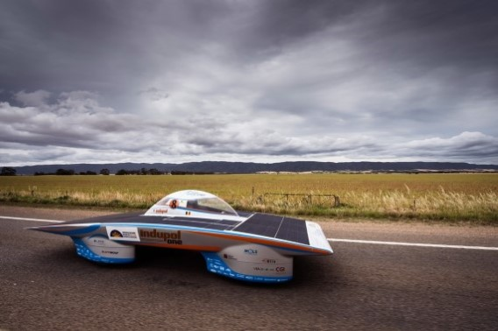
Overal zonne- energie
De Verenigde Staten geven het meeste geld uit aan zonne-energie.
Japan bouwt grote parabolische schotels.
Een zonne-dorp in het Australische Brisbane.

Slide 9
Grootste zonnepanelenpark van de Benelux.
Het grootste zonnepanelenpark van de Benelux ligt in Evergem / Zelzate.
Het zonnepanelenpak telt maar liefst 55000 zonnepanelen.
Daarmee kunnen 4000 gezinnen worden voorzien van groene stroom.

Slide 10
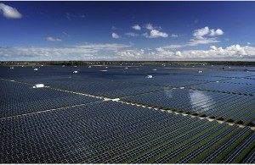
Zonnepanelenpark van de Benelux.

Slide 11
Hartelijk bedankt voor jullie aandacht.

